Slide 1


Други класове в ORM
Национална програма
"Обучение за ИТ умения и кариера"
https://it-kariera.mon.bg
Министерството на образованието и науката
https://www.mon.bg
Разработка на софтуер
Notes:
DbSet, DbContext, ChangeTracker. DbSet = умна List<T>.

Slide 2
Съдържание
DbSet<T>
DbContext<T>
ChangeTracker<T>
Notes:
Три класа. DbSet съдържа + следи + изпраща.

Slide 3
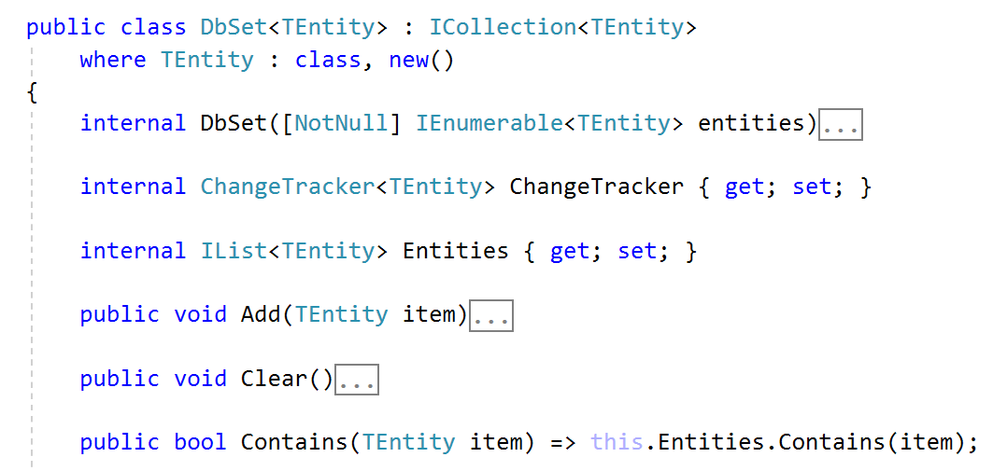
DbSet<T>
Специализирани колекции
Notes:
ДбСет = умна List<T>. ICollection<T> - по-ограничен интерфейс.

Slide 4
DbSet<T> клас
Шаблонна колекция с допълнителни възможности
Всяка DbSet<T> съответства на единствена таблица в БД
Имплементира ICollection<T>
Може да се прилага foreach
Поддържа LINQ операции
Обикновено няколко DbSet формират DbContext
Notes:
ВСЕКИ DbSet<T> = таблица в БД. Add -> Добавя в Entities И ChangeTracker.

Slide 5
DbSet<T> възможности
Всеки DbSet се следи собствените си данни чрез регистър на промените
Притежава всички останали възможности на ICollection<T>
Добавя/обновява елементи
Премахва данна/множество от данни
Проверява елемент за съществуване
Пази броя на елементите
Notes:
DbContext = Unit of Work. Аналогия: кошница в онлайн магазин.

Slide 6
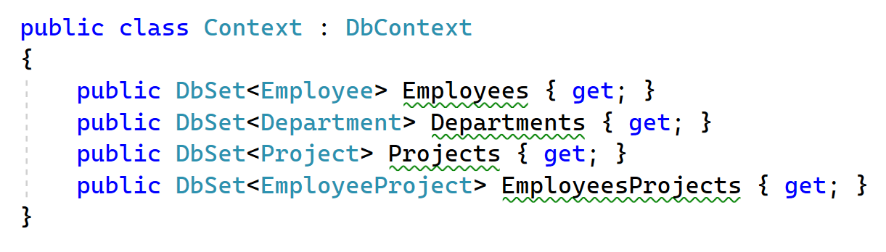
DbContext
Контекст от специализирани колекции
6
Notes:
Нашите контексти наследяват DbContext. Съдържа DbSet свойства.

Slide 7
DbContext клас
Състaвен e от няколко DbSet<T>
Грижи се за попълването на DbSet
Потребителите създават Context, който наследява DbContext
Използваме по един DbSet за таблица
public class Context : DbContext
{
public DbSet<Employee> Employees { get; }
public DbSet<Department> Departments { get; }
public DbSet<Project> Projects { get; }
public DbSet<EmployeeProject> EmployeesProjects { get; }
}
Notes:
Три колекции: allEntities (клонирани), added, removed.

Slide 8
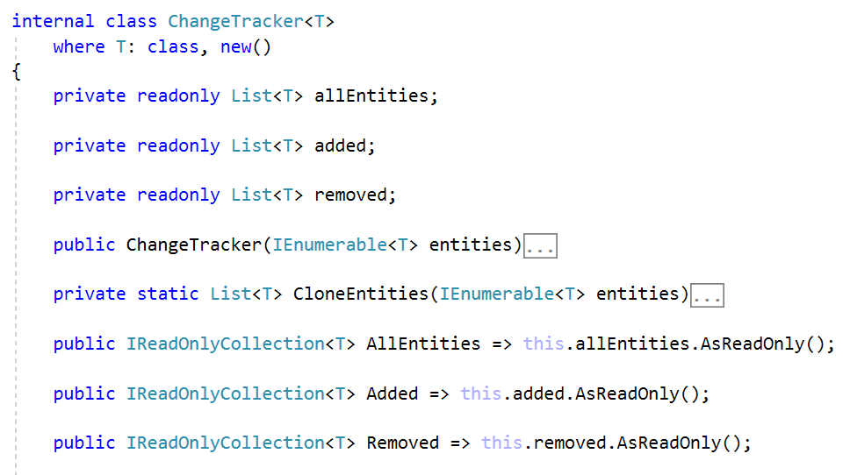
ChangeTracker<T>
Клас за регистър на промените
8
Notes:
IReadOnlyCollection - не може да се модифицира отвън. Инкапсулация!

Slide 9
ChangeTracker<T>
Контейнер за проследяване на промените
Поддържа 3 колекции:
Всички данни
Добавените данни
Премахнатите данни
Също така може да проследява и променени данни
Чрез клониране на данни при инициализация
Notes:
КЛОНИРАМЕ: паметаме оригиналното. При SaveChanges сравняваме клон vs текущ.

Slide 10
ChangeTracker<T>: Клониране на данните [1/2]
За да проверява за промяна на данните, регистърът на промените клонира всички данни при инициализация
Процесът е както следва:
Създава се празна инстанция на данна
Запълват се всички свойства, които са валидни SQL типове
Свойства на празната инстанция се задават към стойностите на съществувата
Notes:
Activator.CreateInstance<T>(): нов обект без new. SetValue/GetValue: копира стойности.

Slide 11
ChangeTracker<T>: Клониране на данните [2/2]
Клониране на данни:
private static List<T> CloneEntities(IEnumerable<T> entities)
{
var clonedEntities = new List<T>();
var propertiesToClone = // TODO: вземете свойствата за клониране
foreach (var entity in entities) {
var clonedEntity = Activator.CreateInstance<T>();
foreach (var property in propertiesToClone) {
var value = property.GetValue(entity);
property.SetValue(clonedEntity, value);
}
clonedEntities.Add(clonedEntity);
}
return clonedEntities;
}

Slide 12

Национална програма
"Обучение за ИТ умения и кариера"
https://it-kariera.mon.bg
Министерството на образованието и науката
https://www.mon.bg
Документът е разработен за нуждите на Национална програма "Обучение за ИТ умения и кариера" на Министерството на образованието и науката (МОН) и се разпространява под свободен лиценз CC-BY-NC-SA (Creative Commons Attribution-Non-Commercial-Share-Alike 4.0 International).

Slide 13
SaveChanges() — Какво се случва?
1. ChangeTracker.GetAdded() → генерира INSERT заявки
2. ChangeTracker.GetRemoved() → генерира DELETE заявки
3. GetModified(): клон vs текущ → UPDATE
4. BEGIN TRANSACTION
5. Изпълнява всичко SQL
6. COMMIT или ROLLBACK
ТОЧНО: Без SaveChanges() НИЩО не се записва!
Notes:
Нарисувайте блок-схема на SaveChanges.

Slide 14
Unit of Work Pattern
Трупаме промени в паметта, изпращаме наведнъж
context.Employees.Add(emp1);
context.Employees.Add(emp2);
context.Departments.Add(dept);
context.SaveChanges(); → 3 INSERT-а в 1 транзакция
Аналогия: кошница + Checkout
Notes:
Ефективно и безопасно - атомарна операция.

